Slide 1
merge_sort
[“cecilia”, “ivan”, “paulo”]

Slide 2

Recursividade
A recursividade é quando uma função ou algoritmo chama a si mesmo durante sua execução.
Ou seja, é uma forma de resolver um problema dividindo-o em subproblemas menores e resolvendo cada um usando a mesma função ou algoritmo.

Slide 3
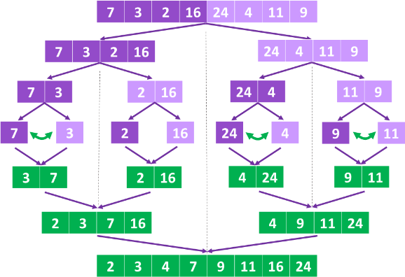
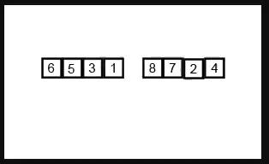
Dividir e Conquistar

Slide 4
Merge Sort - ou ordenação por mesclagem
É um algoritmo de ordenação que segue a abordagem "dividir para conquistar".
Funcionamento:
Divide a lista não ordenada em sublistas menores
Classifica cada sublista
Mescla as sublistas classificadas
Repete até obter a lista final ordenada.

Slide 5
Análise da complexidade
O Merge Sort possui uma complexidade de O(n log n), isso significa que para uma lista de tamanho "n", o tempo de execução do Merge Sort crescerá em uma taxa proporcional a "n log n".
Isso torna este método de ordenação adequado para lidar com grandes quantidades de dados de maneira eficiente.

Slide 6
Vamos para implementação

Slide 7
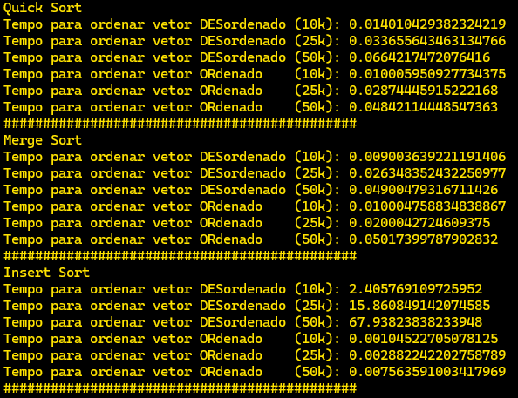
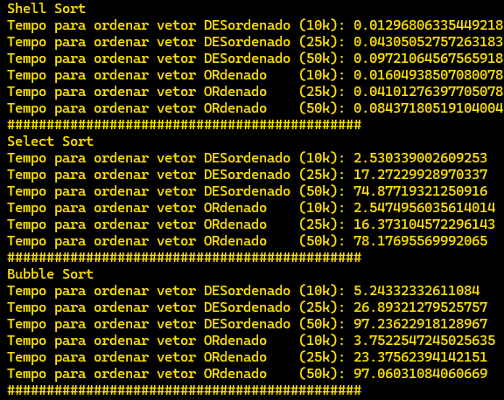
Valores com 10.000, 25.000 e 50.000

